Slide 1
Успен ауданының Қозыкеткен ауылдық округінің 2026-2028 жылдарға арналған Азаматтық БЮДЖЕТ

Slide 2
Құрметті сайт қонақтары!
Назарларыңызға Успен ауданының Қозыкеткен ауылдық округінің 2026-2028 жылдарға арналған Азаматтық бюджеттің жобасы ұсынылды, онда Қозыкеткен ауылдық округі бюджетінің негізгі көрсеткіштері, оны қалыптастыру параметрлері, бюджет қаражатын жұмсау бағыттары туралы ақпарат орналастыруда.
Бұл құжат Успен ауданының Қозыкеткен ауылдық округі бюджетінің түсімдері және шығыстары туралы толық ақпаратты қамтиды.

Slide 3
Бюджеттік процестің заңнамалық базасы
Успен ауданының Қозыкеткен ауылдық округі бюджетінің жобасы Қазақстан Республикасы Қаржы министрінің 2014 жылғы 31 қазандағы № 470 бұйрығымен бекітілген жергілікті бюджеттердің жобаларын әзірлеу қағидаларына сәйкес үш жылдық кезеңге әзірленді.

Slide 4
Успен ауданы Қозыкеткен ауылдық округінің 2026-2028 жылдарға арналған бюджеттің
Успен ауданы Қозыкеткен ауылдық округінің бюджет жобасының көлемі, мың теңге
Ауылдық округтің бюджеті-бұл ауылдық округ әкімінің, оған ведомстволық бағынысты мемлекеттік мекемелердің міндеттері мен функцияларын қаржылай қамтамасыз етуге және тиісті әкімшілік-аумақтық бірлікте мемлекеттік саясатты іске асыруға арналған орталықтандырылған ақша қоры.

Slide 5
Қозыкеткен ауылдық округінің 2026-2028 жылдарға арналған бюджет түсімдері құрылымы, мың теңге
№ р/с | Атауы | 2026 жыл | 2027 жыл | 2028 жыл
1 | 2 | 4 | 5 | 6
1 | Салық түсімдері, оның ішінде: | 22917 | 22474 | 23512
 | жеке табыс салығы | 9578 | 16968 | 17817
 | мүлік салығы | 12 | 251 | 264
 | жер салығы | 1 | 44 | 46
 | көлік құралдарына салынатын салық | 5883 | 3406 | 3491
 | Мұнай секторы ұйымдарынан бөлінгендерді қоспағанда, кең таралған пайдалы қазбаларға,жер асты суларына және балшықты емдеуге арналған пайдалы қазбаларды өндіруге салынатын салық |  | 207 | 217
2 | Салықтық емес түсімдер, оның ішінде | 0 | 134 | 140
 | жер учаскелерін сатудан түсетін түсімдер | 0 | 13 | 15
 | материалдық емес активтерді сату | 0 | 121 | 125
3 | мемлекеттік басқару дың жоғары тұрған органдардан трансферттер түсімдері | 36858 | 44005 | 43331

Slide 6
Структура проекта расходов бюджета
Козыкеткенского сельского округа на 2026-2028 годы, тыс. тенге
№ п/п | Наименование | 2026 год | 2027 год | 2028 год
1 | 2 | 4 | 5 | 6
 | Расходы | 60671 | 66479 | 66893
1 | Государственные услуги общего характера | 45069 | 45169 | 45493
3 | Жилищно-коммунальное хозяйство | 7649 | 7687 | 7727
4 | Культура, спорт, туризм и информационное пространство | 0 | 0 | 0
5 | Транспорт и коммуникации | 7953 | 13623 | 13623
6 | Прочие

Slide 7
Успен ауданыҚозыкеткен ауылдық округінің 2026 жылы бюджет қаражатын жұмсаудың негізгі бағыттары, мың теңге

Slide 8
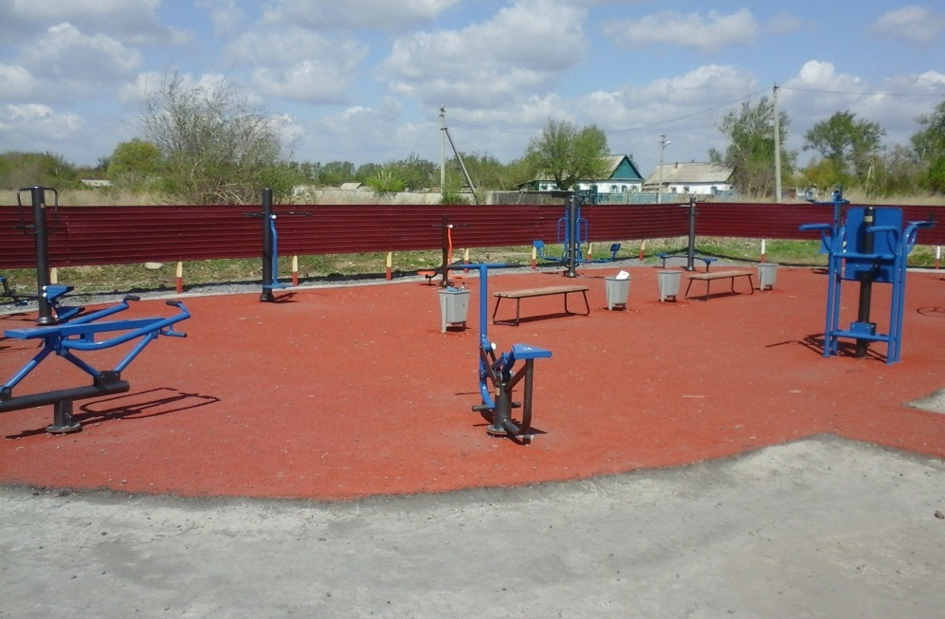
Успен ауданының Қозыкеткен ауылдық округінде 2026-2028 жылдары абаттандыру
Қозыкеткен ауылы, Ковалев ауылы елді мекендерінің көшелерін жарықтандыру (шамдар саны 240 дана) - 5903,0 теңге
Қозыкеткен ауылы, Ковалев ауылы елді мекендерінің санитариясын қамтамасыз ету (ұйымдастырылмаған қоқыс үйінділерін шығару, қоқысты бұрау) – 780,0. теңге
Елді мекендерді абаттандыру және көгалдандыру (жарнамалық кенептерін дайындау, бейнебақылауға қызмет көрсету-966 мың теңге)

Slide 9
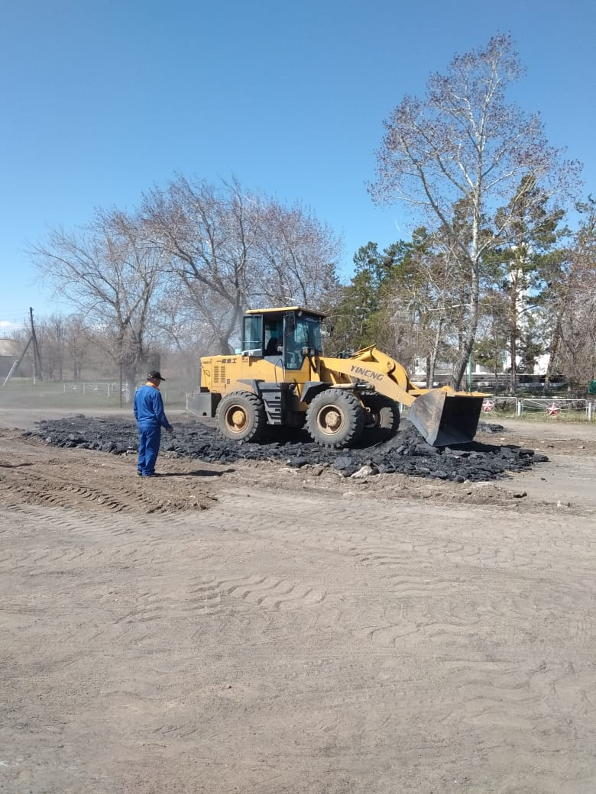
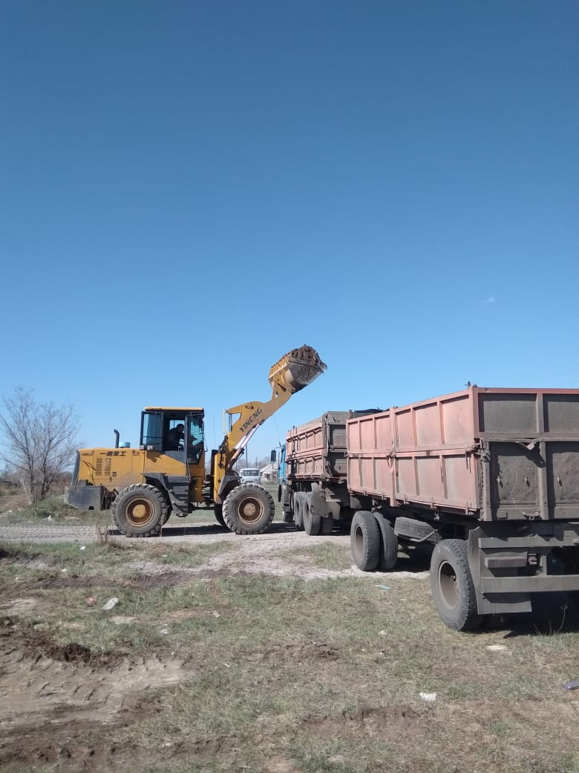
Успен ауданы Қозыкеткен ауылдық округінің кентішілік жолдарын күтіп ұстау
Автомобиль жолдарының жұмыс істеуін қамтамасыз ету: Қозыкеткен, Ковалев ауылдарының жолдарын жазғы және қысқы күтіп ұстау (грейдерлеу, жол жиектерін қиғаштау, жолдарды қардан тазарту), Ковалев ауылының көшелерін орташа жөндеу.
2026 жылы – 7953 мың теңге
2027 жылы – 13623 мың теңге
2028 жылы – 13623 мың теңге

